Slide 1
ＳＮＳを活用した児童虐待防止相談事業
「子どもと親の相談らいん＠おおさか」
試行実施結果報告
【相談実施期間・時間】
  令和２年６月２５日（木曜日）から７月３１日（金曜日）まで （３７日間）
  【相談対象者】
  大阪府内在住の保護者・子ども
  【相談員体制（平均）】
  １０時～１３時：５人体制
  １３時～１７時：８人体制
  １７時～２１時：１０人体制
  ２１時～１０時：３人体制（２４時間対応時）
6月25日（木曜日）から６月30日（火曜日） | 午前11時から午後9時
7月1日（水曜日）から7月16日（木曜日） | 午前10時から午後9時
7月17日（金曜日）から7月24日（金曜日） | 24時間対応
7月25日（土曜日）から7月31日（金曜日） | 午前10時から午後9時

Slide 2
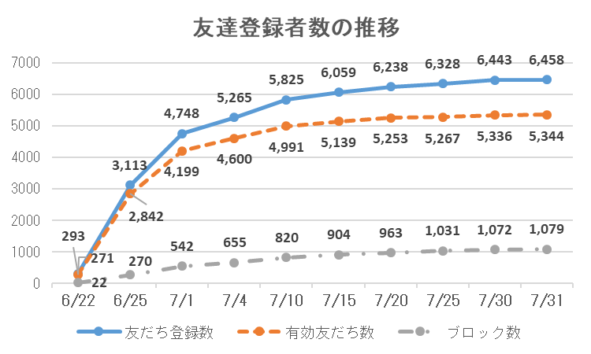
１. 友達登録者数（LINEアカウントへの登録者数推移）
・友達登録者(※１)数 6,458名 有効登録者数（※２） 5,344名 ブロック数（※３）1,079名
・広報開始から登録者数が立ち上がり、7月4日には最終登録者数の８割を超える5,265名が登録
※1:本相談窓口の入口となる、LINE公式アカウントに友達登録したユーザー
※2:「友達登録者数ーブロック数」だが、アカウントを削除された場合はLINE社でカウントから除外するため誤差が生じる
※3:登録解除したユーザー

Slide 3
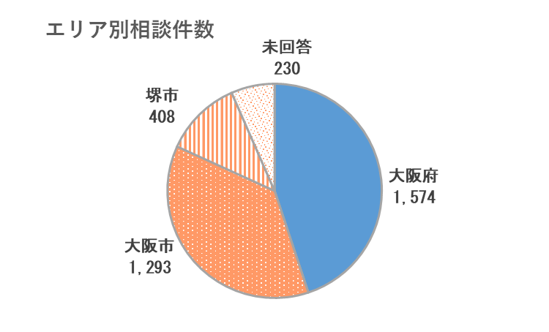
２．エリア（大阪府・大阪市・堺市）別相談件数
大阪府 1,574件（45％）
大阪市 1,293件（37％）
堺市 408件（12％）
未回答 230件（6％）
合計 3,505件
※相談員が対応した件数（相談員とのやりとりがあったもの）

Slide 4
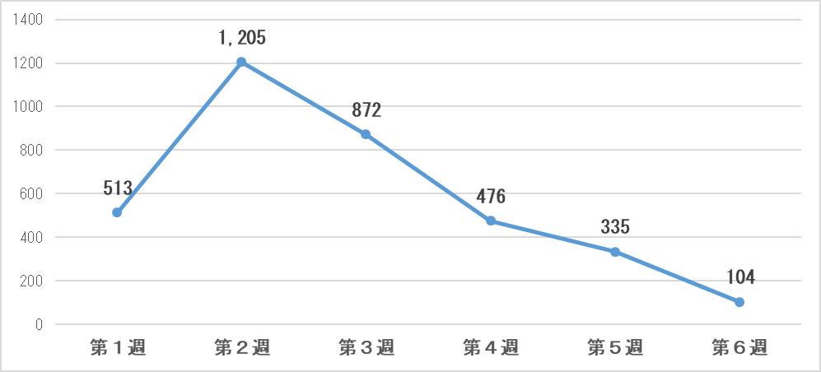
３. 相談件数推移
・相談件数：3,505件
うち、児童相談所に対応を引き継いだもの 49件（約1.4％）
▶相談件数は第２週目にピークを迎えた。
▶相談件数は第３週目以降より徐々に減少し、落ち着いてきた。
（※ 第６週目のみ２日間の実施）

Slide 5
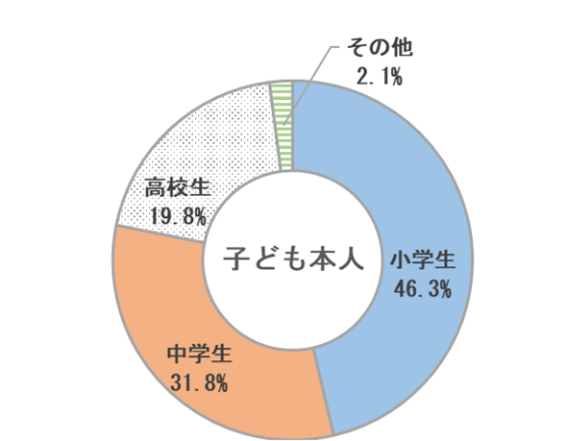
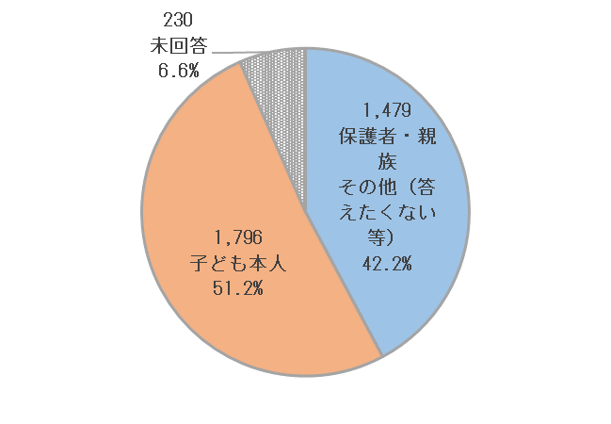
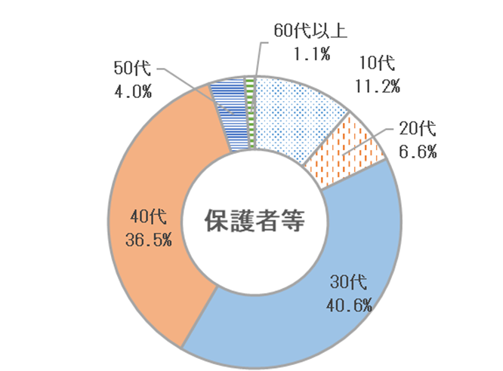
４．相談者属性
（参考：属性別内訳）
※内訳は相談者が当初、属性を回答したもの
（属性）

Slide 6
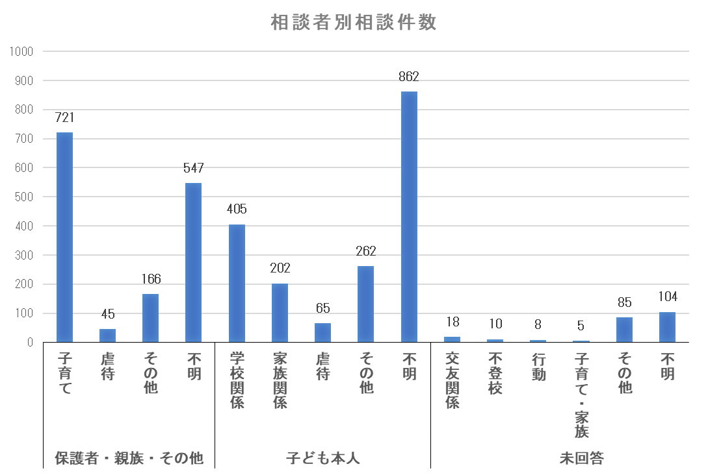
５．相談内容の分類（主訴分類）
大人は「子育て」、子どもは「学校」に関する相談が最も多い。
不明については、いたずらやひやかし、相談の主訴がわからないまま、返信が無く中断したもの。

Slide 7
６．相談内容別件数（曜日別）
平均すると、水曜日と木曜日の相談件数が多かった。
虐待に関する相談件数については、曜日により大きな差はなかった。

Slide 8
７．相談時間帯別件数
平日は15時から21時までの時間帯に相談が多く、18時台が件数のピークであった。
土日については、午前中の相談件数が平日の相談件数を上回る時間帯がある一方、15時以降は平日の相談件数を下回った。
深夜時間帯の相談件数は少なかった。

Slide 9
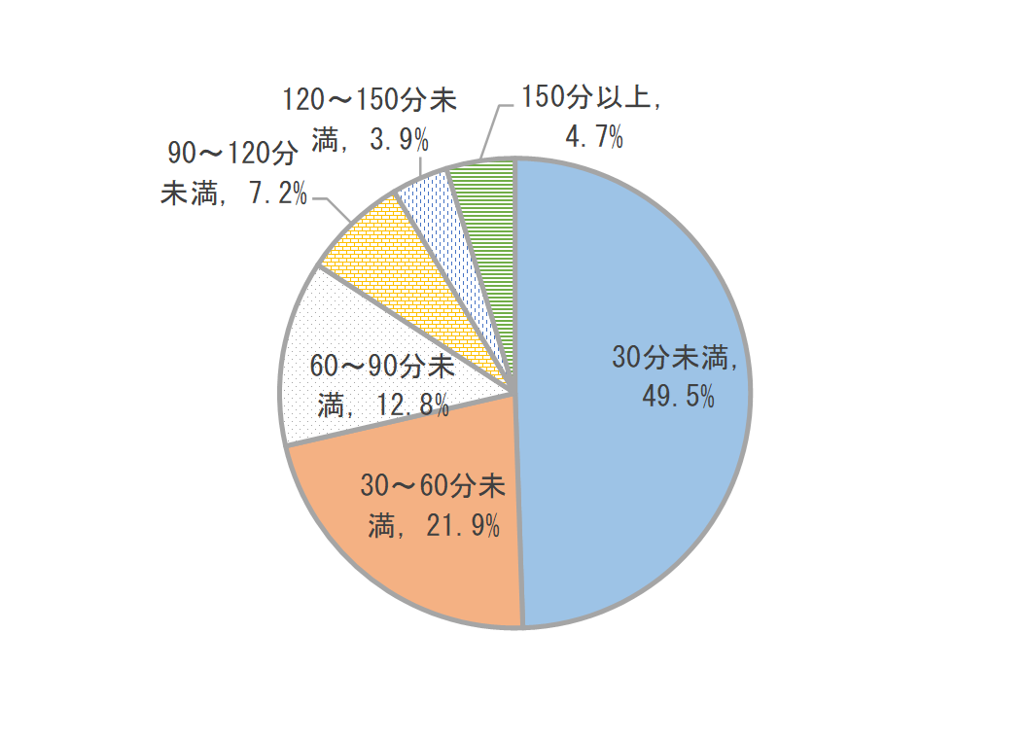
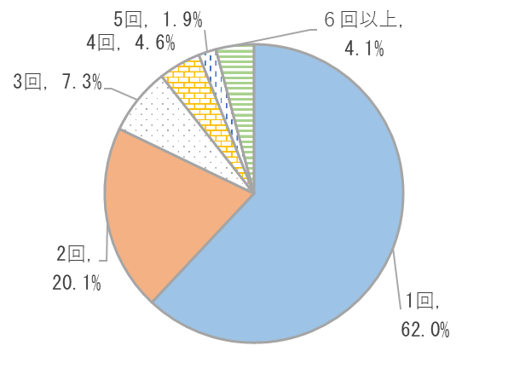
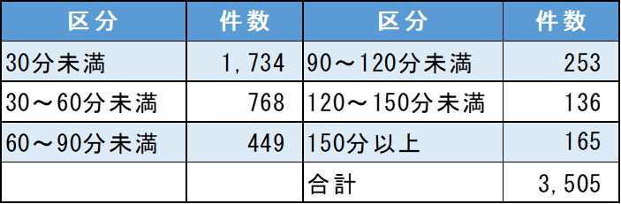
８．相談時間、相談回数の割合
・相談時間は、１時間以内のものが約70%を占めるが、150分以上に及ぶものも約5%あった。
・相談回数は、３回以内のものが約90%を占めるが、6回以上相談があったものも約4%あった。
【相談時間】
【相談回数】

Slide 10
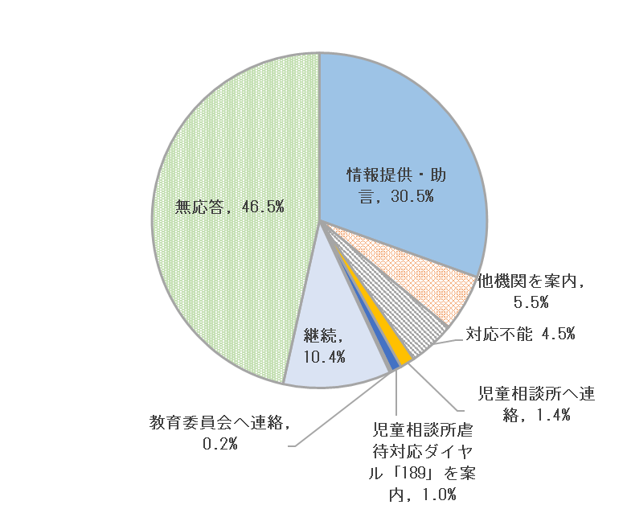
９．相談終了時の対応
・無応答で終了したものを除けば、全体としては「情報提供・助言」が最多
※「相談する」を選択し、相談員が声をかけたが、返信がなかったもの

Slide 11
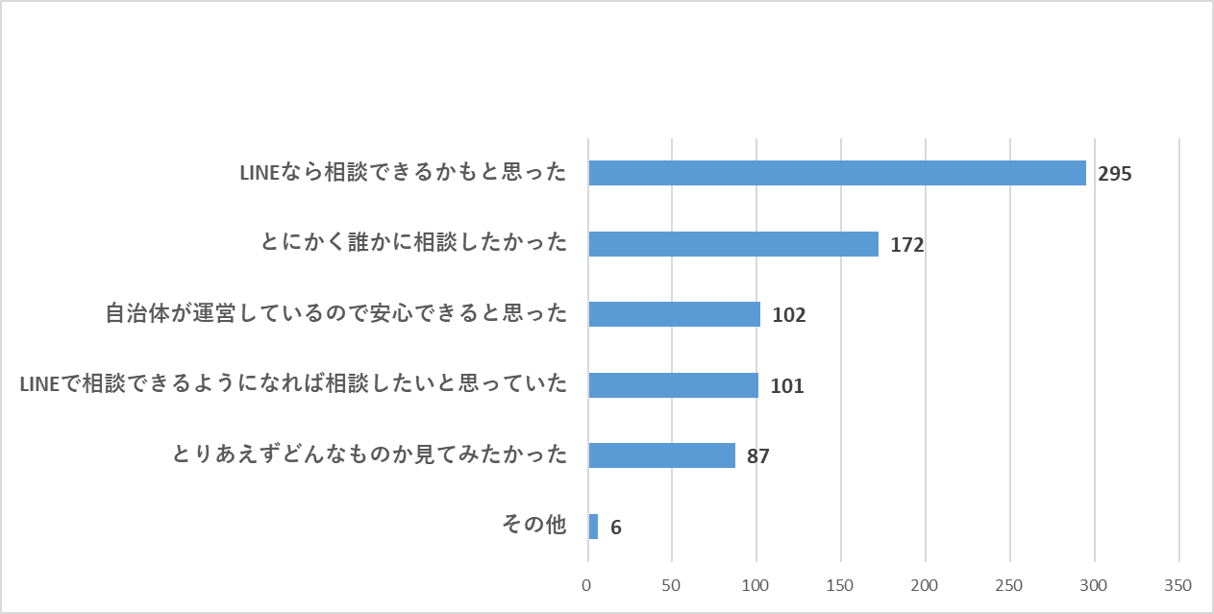
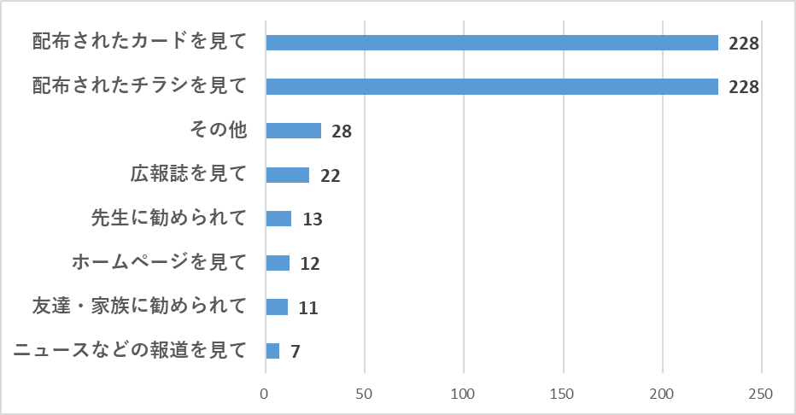
１０．アンケート結果
・相談期間終了後に相談者へLINE上でアンケートを実施
【相談を知ったきっかけ(複数回答あり)】
【相談の動機（複数回答あり)】

Slide 12
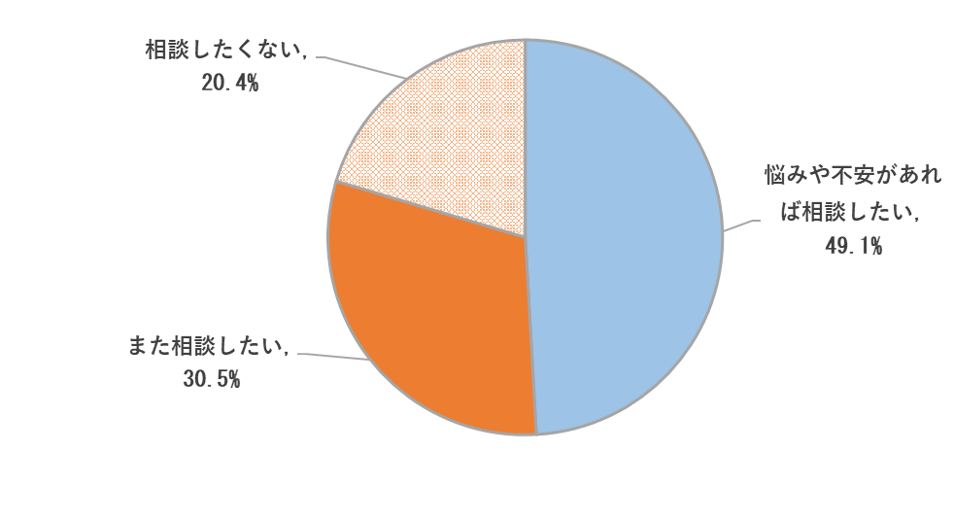
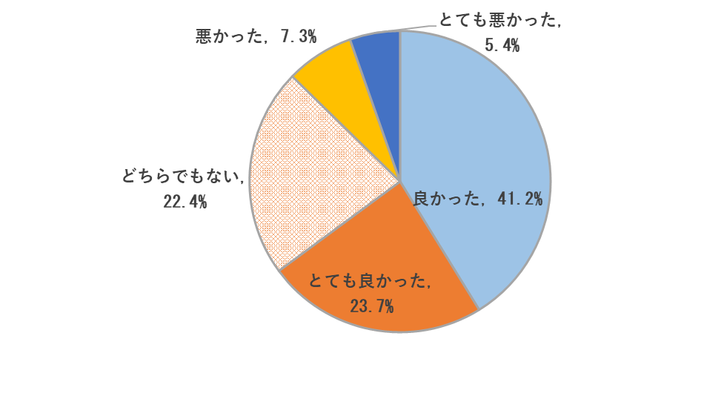
【相談の満足度】
【また相談したいか】

Slide 13
１１．効果と本格実施に向けた課題
【効果】
・アンケートによれば、相談の動機について、「LINEなら相談できるかもと思った」
「LINEで相談できるようになれば相談したいと思っていた」が半数を超えており、気
軽に相談ができるツールとしてLINE相談が効果的であることが分かる。
・子ども本人からの相談が保護者等の相談を上回り、約半数となっている。子どもから
相談しやすい手段として、LINE相談は非常に期待できる。また、保護者からの相談は
「子育て」に関する相談が最も多かった。普段抱えている子育てに関する悩みについ
て、相談機関に連絡するのははばかられると考える層が一定相談につながったのでは
ないかと思われる。
【課題】
・LINE相談は匿名性が高く、文字のみのやり取りであるため、相談者の状況や感情等を
行間から読み解き、相談者の状況を迅速に把握することや、必要に応じて相談者の特
定情報を得る等、相談員の高い専門性が求められる。
・試行実施期間中に、児童相談所に情報提供を行った件数は49件あったが、緊急保護の
依頼などの重篤な案件はなかった。ただ、関係機関において、継続して相談を受ける
ことが望ましい事案について、LINE相談の特性による匿名性から、適切な相談先の紹
介・関係機関への情報提供が困難になる場合がある。

